Slide 1
Práticas pedagógicas inclusivas no contexto da pandemia Covid-19
Profa. Dra. Mary Grace Pereira Andrioli

Slide 2
Educar para...
Quem? Para quê? Transformar ou manter?
O que queremos com a educação que oferecemos?

Slide 3
Educar para...
Qual é o papel da educação quando estamos ao mesmo tempo lutando pela vida e temendo a morte?
O que é pensar a educação para todos, quando nos damos conta de podemos ter um aumento significativo nas necessidades educacionais de muito mais estudantes?
Como cada um está lidando com os desafios destes tempos?

Slide 4
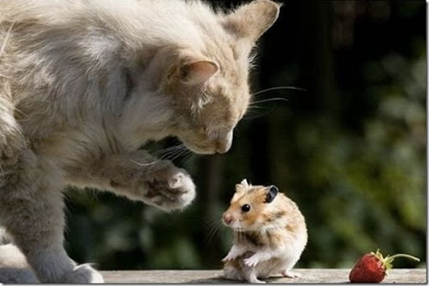
Notes:
Slide para contar uma história

Slide 5
Eu sou o gato, vou acusar você, julgar você e comer você...
Lewis Carol

Slide 6
Uma coisa é clara: as escolas e o sistema educacional não funcionam de modo isolado. O que acontece nas escolas é um reflexo da sociedade em que elas funcionam. Os valores, as crenças e as prioridades da sociedade permearão a vida e o trabalho nas escolas e não pararão nos seus portões.
(MITTLER, 2003, p. 24)

Slide 7
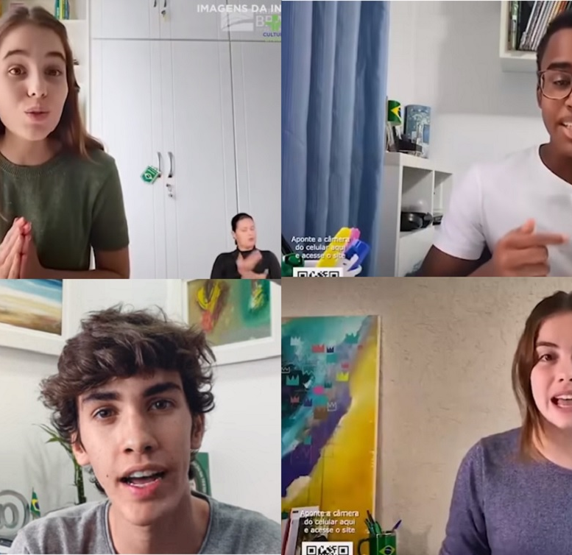
Quem são nossos estudantes?
Estudantes representados na propaganda do governo para divulgação do ENEM - 2020

Slide 8
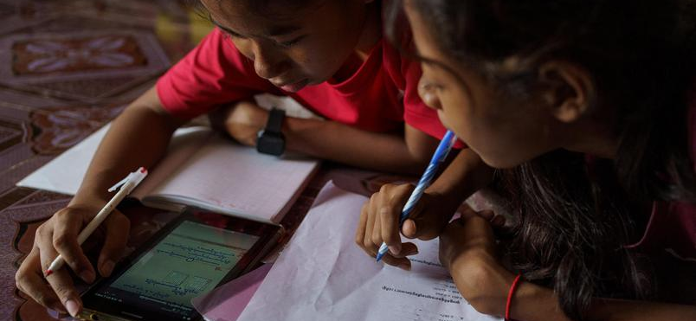
Quem são nossos estudantes?
Fonte: CNN Brasil
Notes:
Link: https://www.cnnbrasil.com.br/internacional/2020/08/27/unicef-463-milhoes-de-criancas-nao-conseguiram-acesso-remoto-as-aulas

Slide 9
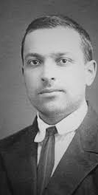
Não somos predeterminados Nos modificamos, modificamos o mundo A aprendizagem ocorre em espaços privilegiados de trocas, interações entre os educandos e educadores

Slide 10
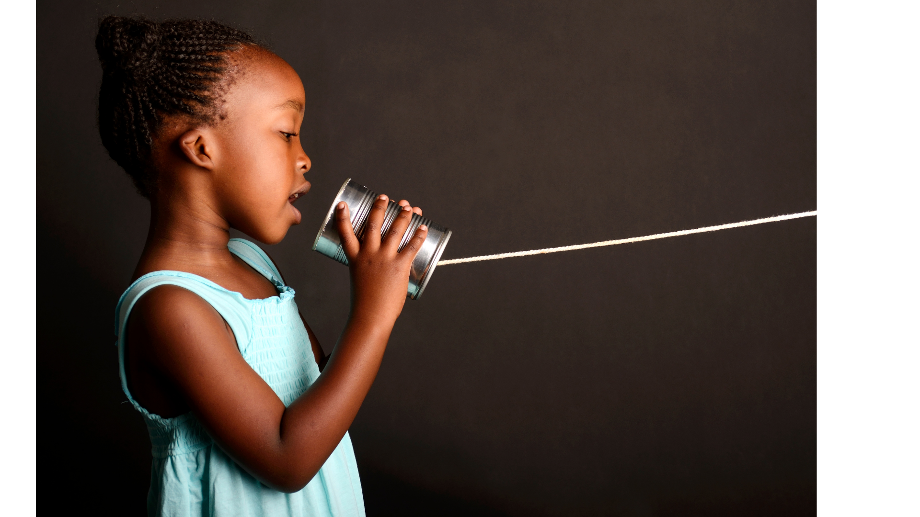
A escola é um espaço privilegiado, criativo e importante para promover as interações sociais.

Slide 11
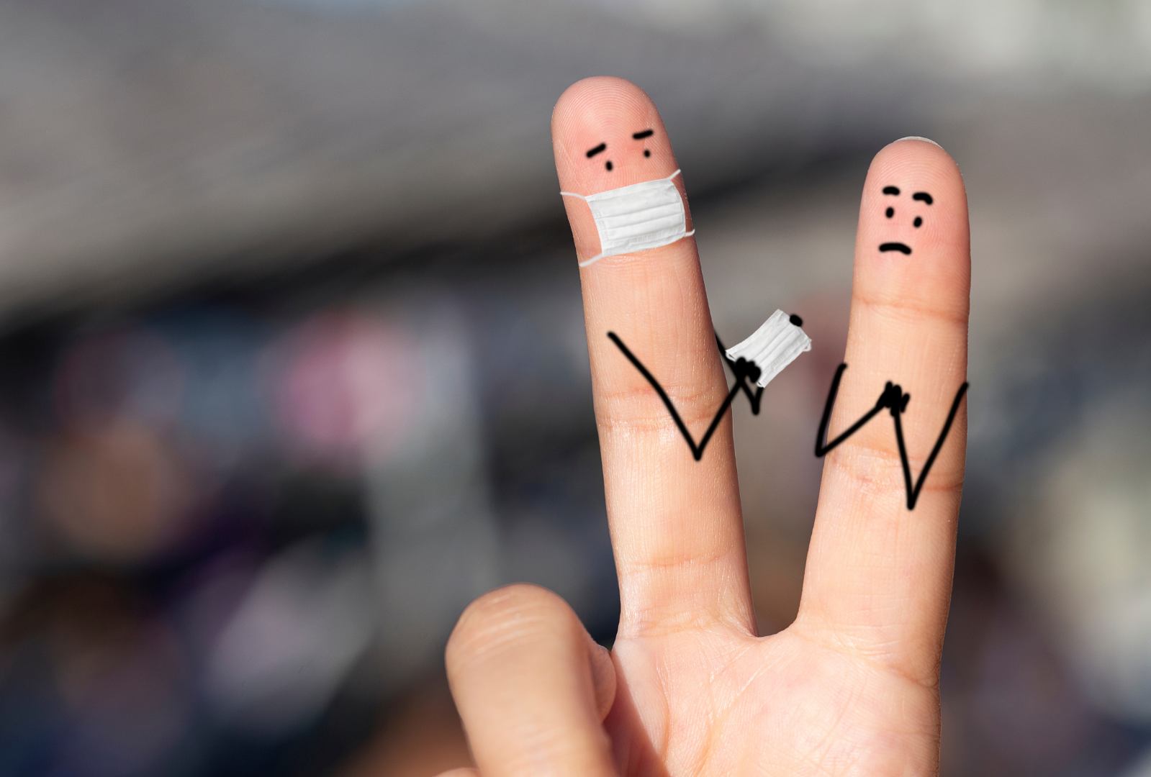
Interações: professor e estudantes
Comunidade e estudantes
Famílias
Entre estudantes e estudantes

Slide 12
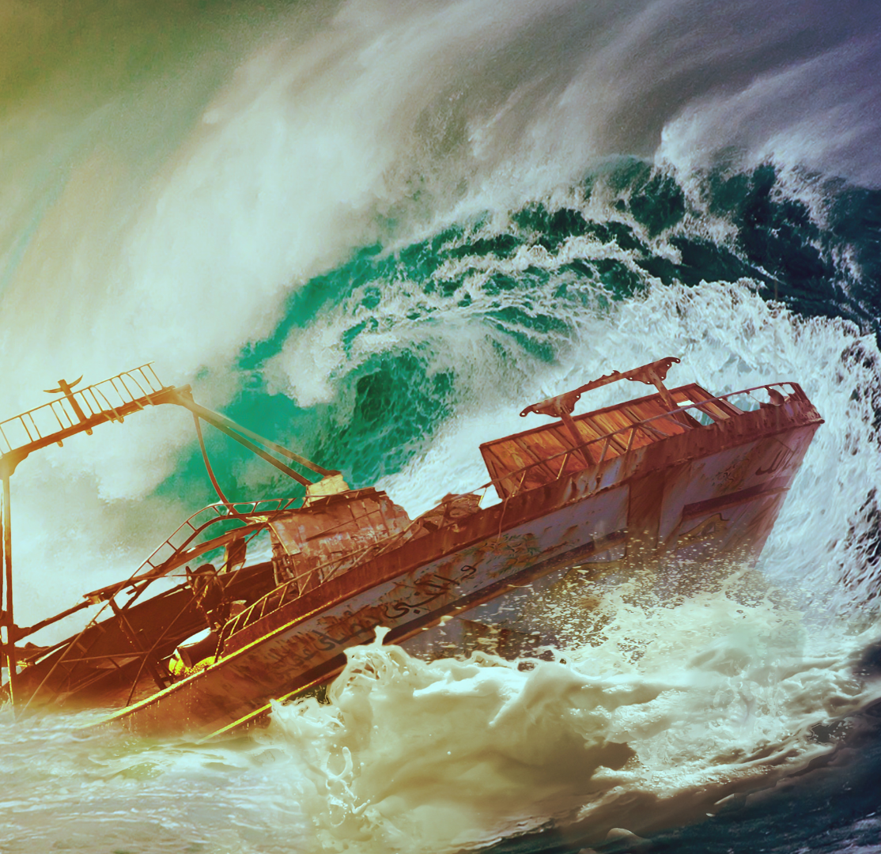
Mesma tempestade Diferentes condições para superá-la
Notes:
Fonte da Imagem: Canva (assinatura para professores)

Slide 13
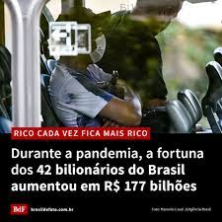
55,2% dos brasileiros com insegurança alimentar em 2021
Notes:
Assim como há muita gente enriquecendo nesta pandemia, enquanto outros estão perdendo familiares, emprego, renda, comida.
Fonte: https://lunetas.com.br/criancas-fome-pandemia/

Slide 15
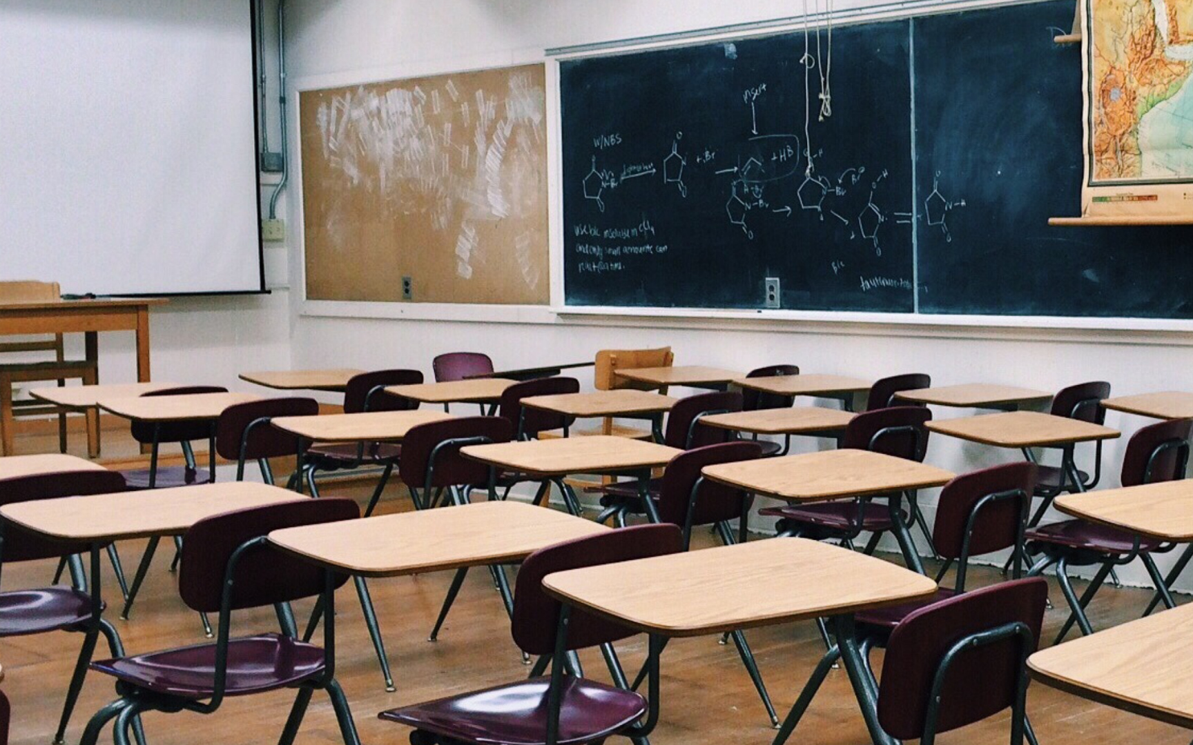
Que escola queremos de volta?
Nem toda escola é transformadora e capaz de enfrentar uma sociedade excludente como a nossa.
Notes:
Fonte da Imagem: Canva (assinatura para professores)

Slide 16
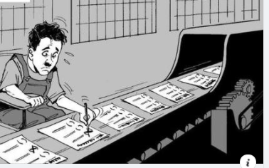

Slide 17
Precisamos buscar o nosso inédito-viável
Outro aspecto que cabe destacar, na obra de Paulo Freire é o fato de ser propositivo e não apenas crítico. Ele sempre nos provocou a pensar caminhos a partir das demandas sociais e de propostas
[…] uma coisa que era inédita, ainda não claramente conhecida e vivida, mas quando se torna um ‘percebido destacado’ pelos que pensam utopicamente, o problema não é mais um sonho, ele pode se tornar realidade
(FREIRE, 2014, p. 225)

Slide 18
Como favorecer uma educação libertadora neste contexto? Como nos reiventar em nossa busca por um trabalho mais humanizado?
Notes:
Fonte da Imagem: Canva (assinatura para professores)
Para Freire, nós somos seres do inédito viável! pois não somos ainda totalmente prontos. Viemos nos fazendo na história e podemos sempre nos reinventar segundo a busca por mais humanidade.

Slide 19
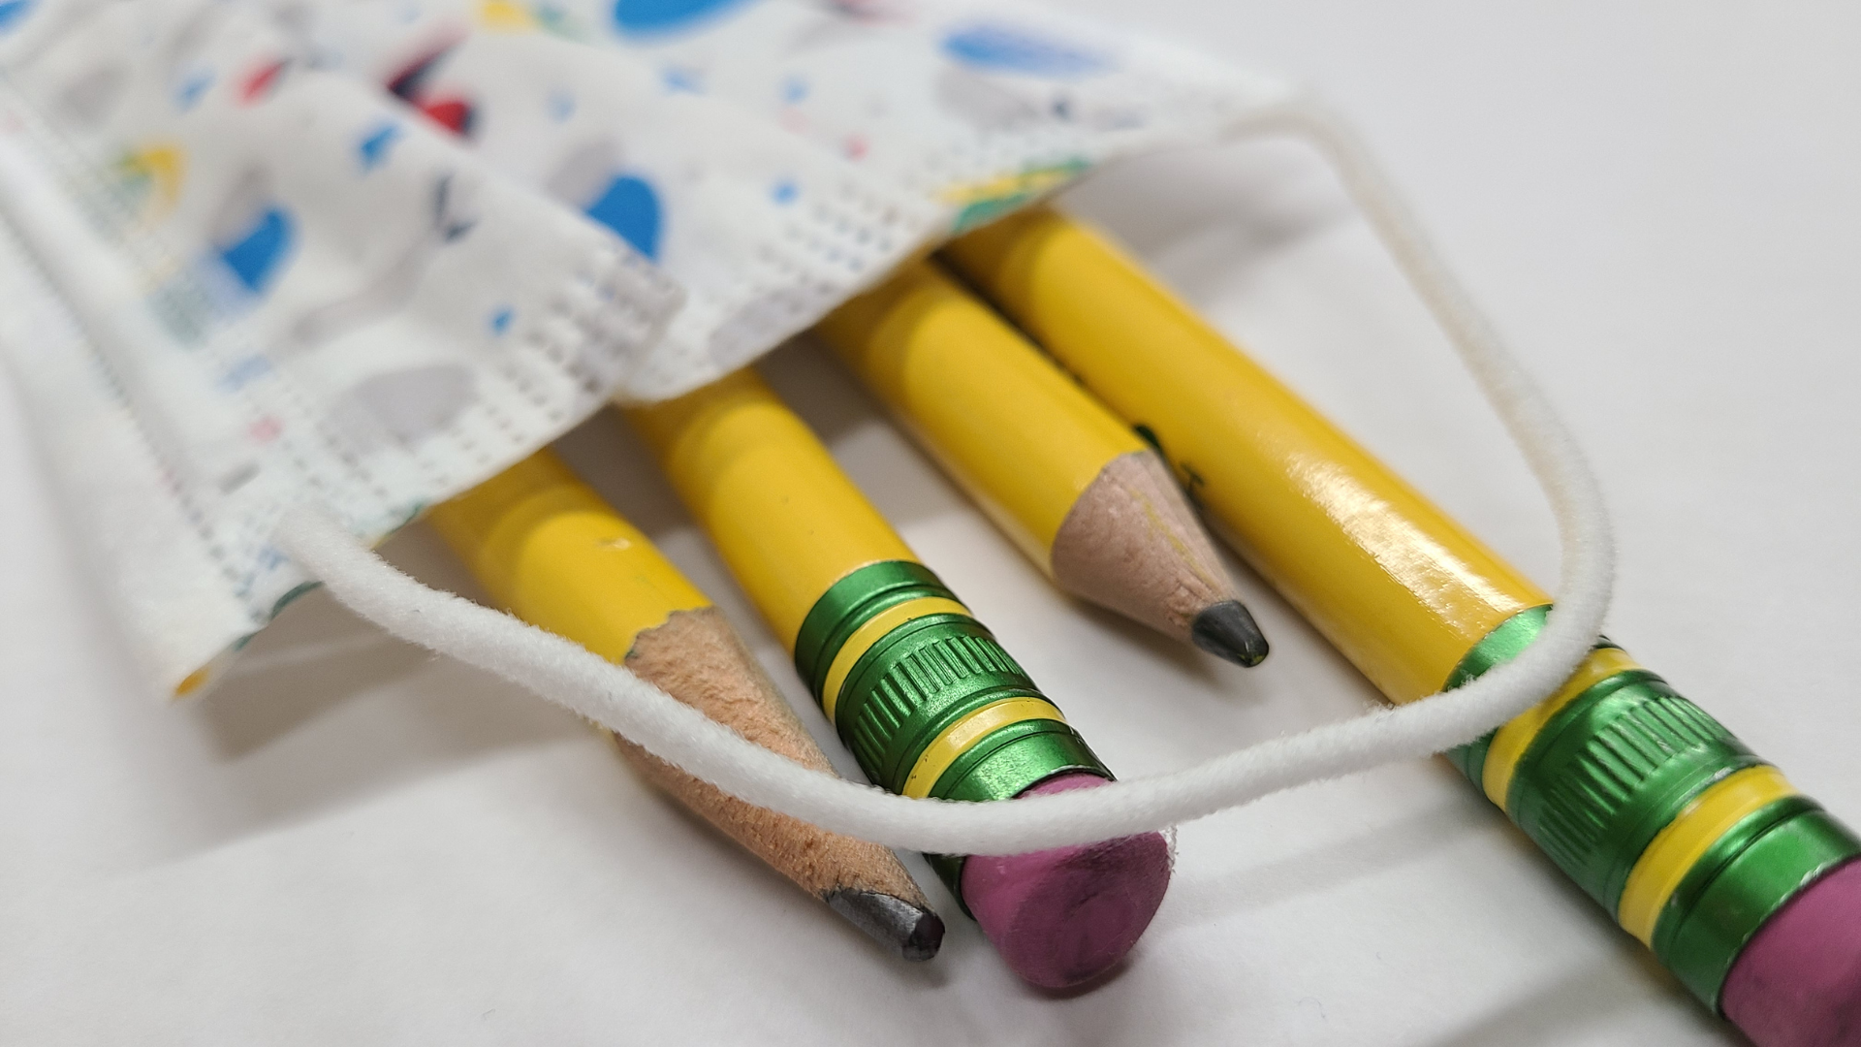
Conviveremos ainda com um cenário incerto e instável

Slide 20
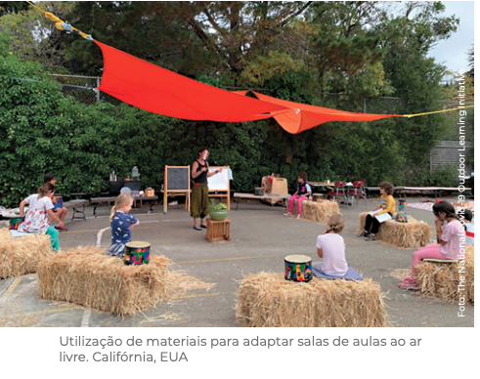

Slide 21
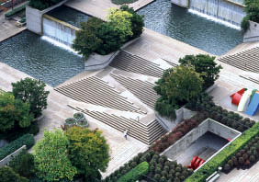
Robson Square – Vancouver
Notes:
Desenho Universal - melhora para todos.

Slide 22
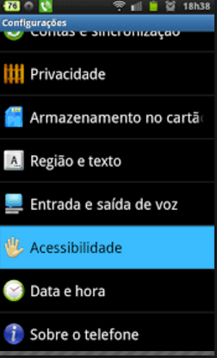
Desenho Universal
Art. 3º
II - desenho universal: concepção de produtos, ambientes, programas e serviços a serem usados por todas as pessoas, sem necessidade de adaptação ou de projeto específico, incluindo os recursos de tecnologia assistiva;
Notes:
Lei Brasileira de Inclusão, 2015.

Slide 23
Desenho Universal para a aprendizagem
MESMO PROJETO PEDAGÓGICO
múltiplas formas de
APRESENTAÇÃO
AÇÃO E EXPRESSÃO
ENGAJAMENTO
Prever ainda: distâncias, dispositivos móveis em condições não ideais, diferentes tempos de presença on-line

Slide 24
Guia Napne Estratégias inclusivas para o ensino remoto
https://www.ifsp.edu.br/images/reitoria/Nucleos/Napne/GuiaMateriaisAcessiveis_Napne2020_v1.pdf

Slide 25
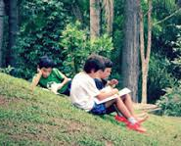
Discussão sobre possibilidades
Tecnologias acessíveis
Temas de relevância para a vida
Aprendizagem híbrida
Espaços e tempos diferenciados
Parceria com as famílias
Notes:
Fonte da imagem: https://criancaenatureza.org.br/wp-content/uploads/2021/02/GUIA_APRENDIZAGEM_AR_LIVRE.pdf

Slide 27
Obrigada
Mary Grace Pereira Andrioli
Docente IFSP
maryandrioli@gmail.com

